Slide 1
证道
复活的清晨
证道：陈梁兆琪 师母
经文：约 20:1-18
Notes:
请注意修改证道题目和讲员
标题为42

Slide 3
三个不一样的经历
三个爱主跟随主的人：
约翰
彼得
抺大拉的马利亚
三个人在同一个时间，到同一个地方，找同一个人，但三个人的经历都非常不一样。
Notes:
请根据经节起始的节数更改编号，可以使用修改起始编号的功能。
请注意标题：读经（本次读经经文出处）
请注意正文对齐及中文版式（设置可调），标题字体36，内容字体34。
经文版本：新标点和合本神版
推荐圣经网站：https://www.bible.com/zh-CN/bible/48/gen.1

Slide 4
1.约翰
太4:22 立刻舍了船，辞别父亲，跟从了耶稣。
听耶稣的教导，见证耶稣神迹。
耶稣被捉拿后，他和彼得进大祭司院中。
耶稣在十字架上，他陪著耶稣,被託付看顾耶稣的母亲
耶稣复活的那天，他和彼得一起跑著到耶稣的坟墓
软弱：与别不同的骄傲、争论谁为大
复活的清晨，“进去，看见就信了”，他相信耶稣复活
Notes:
请根据经节起始的节数更改编号，可以使用修改起始编号的功能。
请注意标题：读经（本次读经经文出处）
请注意正文对齐及中文版式（设置可调），标题字体36，内容字体34。
经文版本：新标点和合本神版
推荐圣经网站：https://www.bible.com/zh-CN/bible/48/gen.1

Slide 5
2.彼得
彼得的兄弟安得烈带他见耶稣。
彼得第一次被召之后回去打鱼。当他经历了神蹟，耶稣第二次呼召他才立刻跟从耶稣。
他见证耶稣医治生病的岳母。
彼得,雅各和约翰见证了睚鲁的女儿复活和耶稣登山变像。
耶稣让彼得在海面上走。
彼得听从耶稣的指示，去钓鱼得到一块钱交税。
Notes:
请根据经节起始的节数更改编号，可以使用修改起始编号的功能。
请注意标题：读经（本次读经经文出处）
请注意正文对齐及中文版式（设置可调），标题字体36，内容字体34。
经文版本：新标点和合本神版
推荐圣经网站：https://www.bible.com/zh-CN/bible/48/gen.1

Slide 6
2.彼得
彼得承认耶稣是基督。
耶稣让彼得在海面上走。
彼得听从耶稣的指示，去钓鱼得到一块钱交税。
彼得承认耶稣是基督。
软弱：彼得不接受耶稣以死完成救恩、不明白耶稣为门徒洗脚的意义、彼得三次不认主。
复活的清晨，彼得疑惑，然后离开。
Notes:
请根据经节起始的节数更改编号，可以使用修改起始编号的功能。
请注意标题：读经（本次读经经文出处）
请注意正文对齐及中文版式（设置可调），标题字体36，内容字体34。
经文版本：新标点和合本神版
推荐圣经网站：https://www.bible.com/zh-CN/bible/48/gen.1

Slide 7
3.抺大拉的马利亚
耶稣从她里面赶出七个鬼
跟随耶稣（路八2~3，太二七55~56）
站在十字架下陪伴耶稣
留在坟墓旁看著耶稣被埋葬
七日的第一日清早，来到坟墓那里
复活的清晨，她没有放弃继续去寻找，最后看见了复活的耶稣。
Notes:
请根据经节起始的节数更改编号，可以使用修改起始编号的功能。
请注意标题：读经（本次读经经文出处）
请注意正文对齐及中文版式（设置可调），标题字体36，内容字体34。
经文版本：新标点和合本神版
推荐圣经网站：https://www.bible.com/zh-CN/bible/48/gen.1

Slide 8
与复活主相遇，生命的改变
抹大拉的马利亚：
成为第一个见证耶稣复活的人，承担使命的第一个信徒。
约翰：
教会初期，约翰常和彼得同行，被认爲是教会的柱石之一。老年时被囚在拔摩海岛上历尽艰辛。他写了启示录时，约翰福音、约翰一书、约翰二书、约翰三书。
Notes:
请根据经节起始的节数更改编号，可以使用修改起始编号的功能。
请注意标题：读经（本次读经经文出处）
请注意正文对齐及中文版式（设置可调），标题字体36，内容字体34。
经文版本：新标点和合本神版
推荐圣经网站：https://www.bible.com/zh-CN/bible/48/gen.1

Slide 9
与复活主相遇，生命的改变
彼得：
三次不认主后，惭愧地承认自己爱主不够，但被耶稣鼓励，决定一生传道，建立教会，成为了教会的基石。彼得约75岁时在罗马殉道。
Notes:
请根据经节起始的节数更改编号，可以使用修改起始编号的功能。
请注意标题：读经（本次读经经文出处）
请注意正文对齐及中文版式（设置可调），标题字体36，内容字体34。
经文版本：新标点和合本神版
推荐圣经网站：https://www.bible.com/zh-CN/bible/48/gen.1

Slide 10
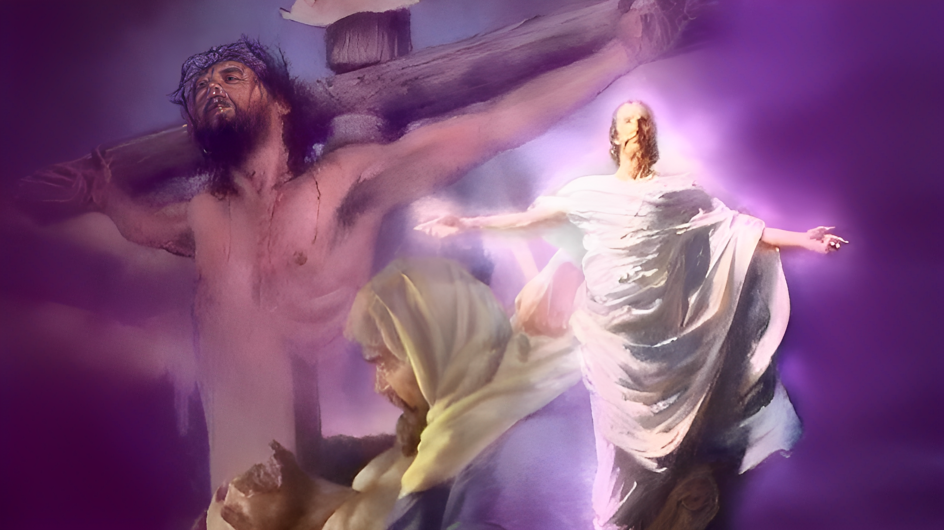
Notes:
请根据经节起始的节数更改编号，可以使用修改起始编号的功能。
请注意标题：读经（本次读经经文出处）
请注意正文对齐及中文版式（设置可调），标题字体36，内容字体34。
经文版本：新标点和合本神版
推荐圣经网站：https://www.bible.com/zh-CN/bible/48/gen.1

